Slide 1
LIMIT FUNGSI
PENGERTIAN LIMIT
SIFAT – SIFAT LIMIT
PENGHITUNGAN LIMIT
LIMIT TAK HINGGA

Slide 2
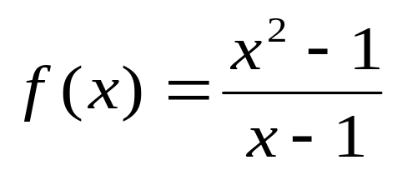
Pendahuluan Limit
Pandang fungsi :
Grafik fungsi :
f(0) = f(1,5) =
f(0,5) = f(1,2) =
f(0,8) = f(1,1) =
f(0,9) = f(1,01) =
f(0,99) = f(1,001) =
f(0,9999) = f(1,0001) =

Slide 3
Pendahuluan Limit
Pandang fungsi :
Grafik fungsi :
f(x)
2
1

Slide 4
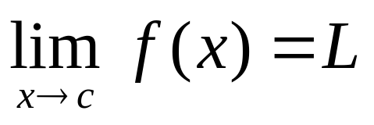
Pengertian limit secara intuisi
Definisi
Untuk mengatakan bahwa
adalah bilamana x dekat tetapi berlainan dg c maka f(x) dekat ke L.

Slide 5
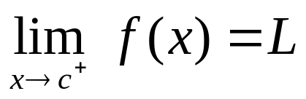

Limit Kiri dan Limit Kanan
Untuk mengatakan bahwa
adalah bilamana x dekat tetapi pada sebelah kanan c maka f(x) dekat ke L.
Untuk mengatakan bahwa
adalah bilamana x dekat tetapi pada sebelah
kiri c maka f(x) dekat ke L.

Slide 6
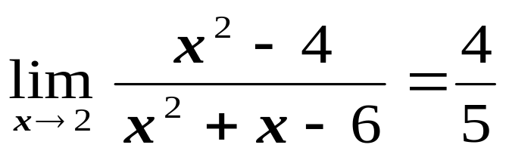
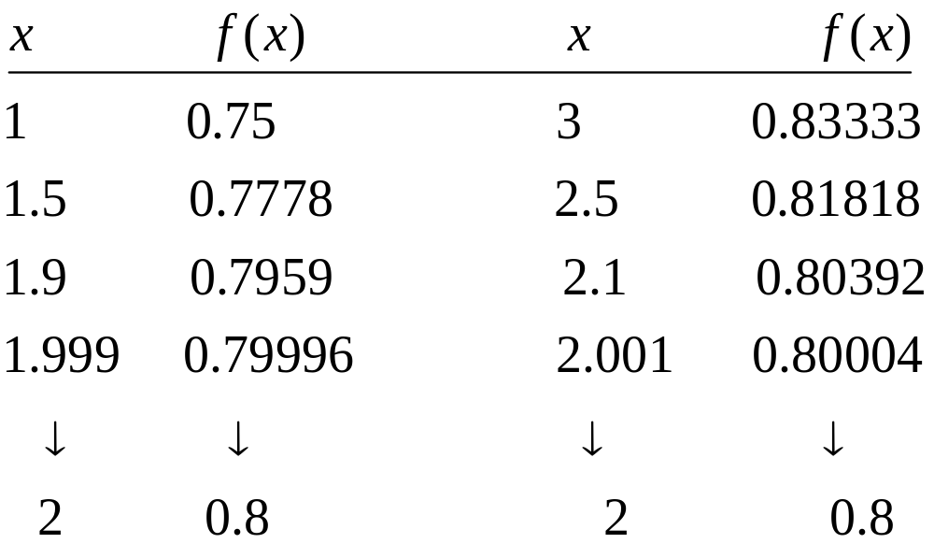
Contoh
1.
Perhitungan limit secara numerik

Slide 7
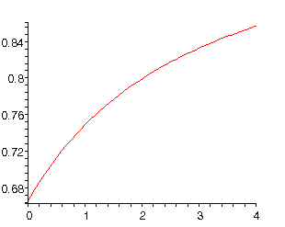
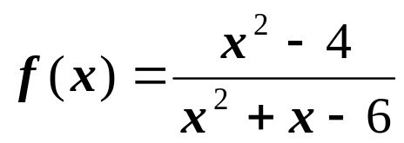
Perhitungan limit secara grafik
1.

Slide 8
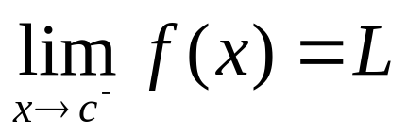
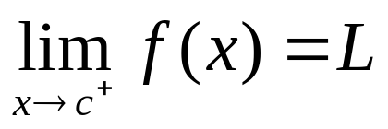
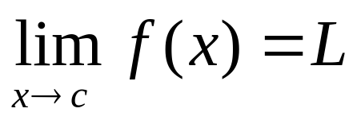
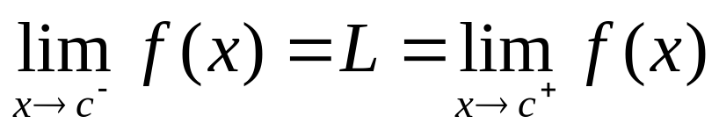
Teorema Limit
Limit kiri (limit f(x) bila x menuju c dari kiri)
Limit kanan (limit f(x) bila x menuju c dari kanan)
Teorema :
⇔

Slide 9
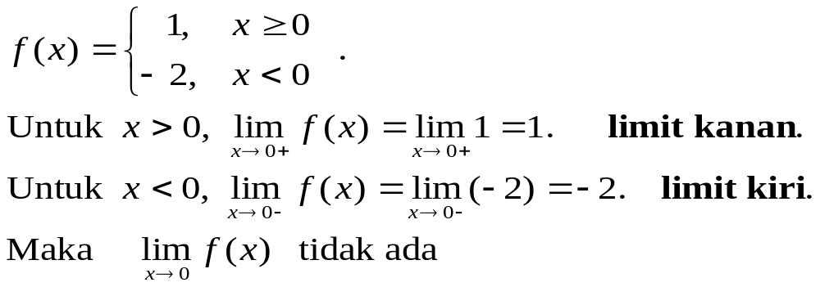
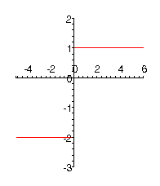
Contoh

Slide 10
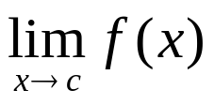
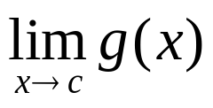
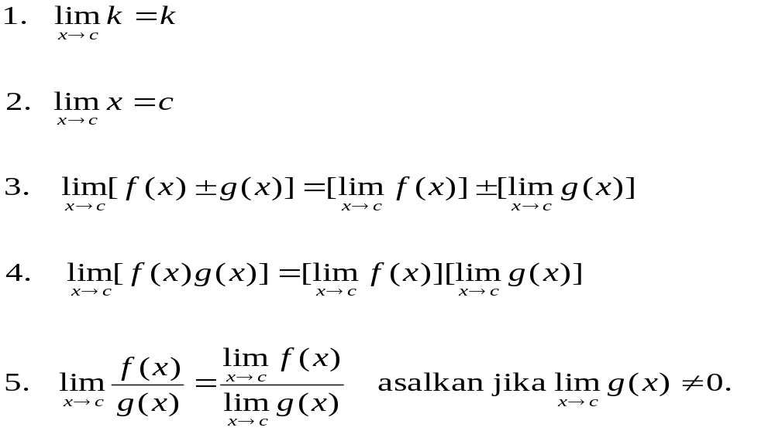
Sifat – sifat Limit
Misal k suatu konstanta serta limit dan
ada, maka:

Slide 11
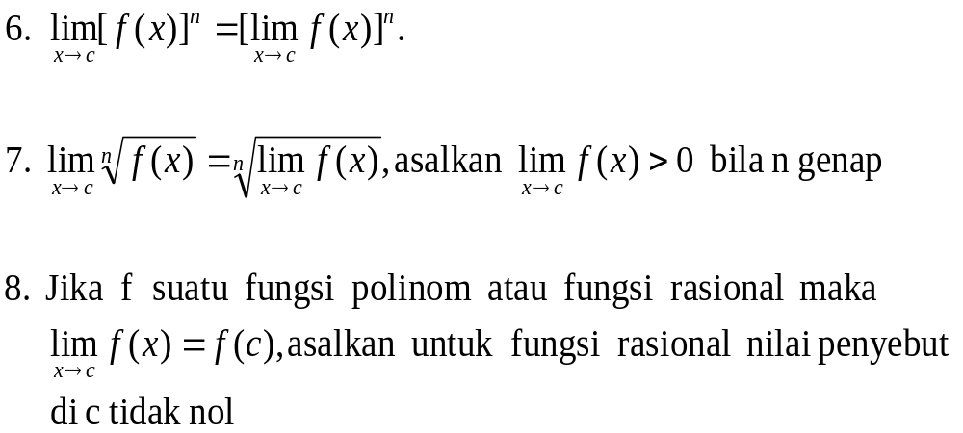
Sifat - sifat Limit

Slide 12
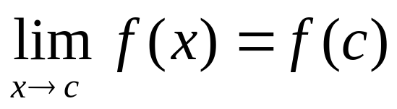
Teorema Substitusi
Jika f fungsi fungsi polinom atau rasional maka
asalkan f(c) terdefinisi. Untuk fungsi rasional nilai penyebut di c tidak nol.

Slide 13
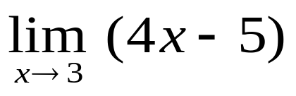
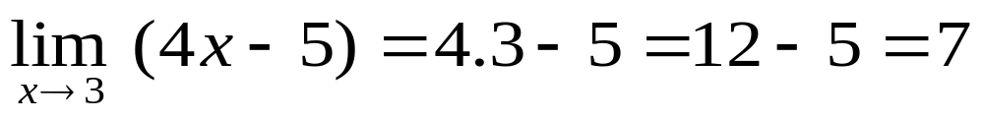
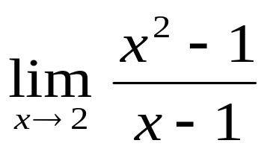
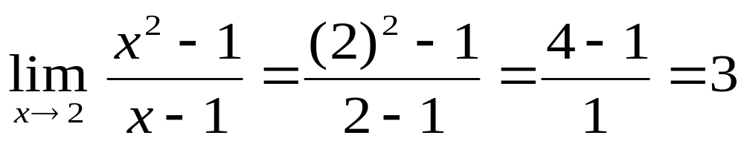
Contoh :
1. Tentukan
Penyelesaian :
2. Tentukan
Penyelesaian :

Slide 14
Langkah-langkah mengerjakan limit
jika hasil substitusi langsung adalah tertentu maka
hasil tersebut adalah hasil akhir, tetapi jika hasilnya
tak tentu bisa digunakan langkah-langkah berikut:
1. Faktorisasi.
2. Mengalikan dengan bilangan sekawan.
3. Membagi dengan variabel pangkat tertinggi
penyebutnya.

Slide 15


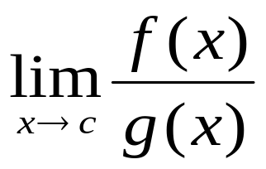
Langkah-langkah mengerjakan limit
Jika hasil substitusi bentuk tak tentu digunakan
langkah berikut :
1. Bentuk tak tentu dengan faktorisasi.
2. Bentuk tak tentu dg membagi pembilang dan
penyebut dg variabel pangkat tertinggi penyebut.
3. Untuk Jika f(x) atau g(x) bentuk akar maka kalikan dengan sekawan f(x) atau sekawan g(x)

Slide 16
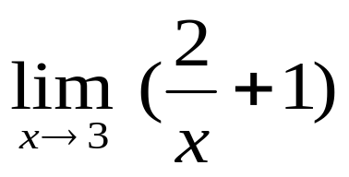
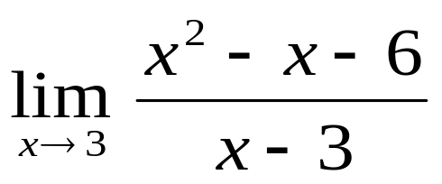
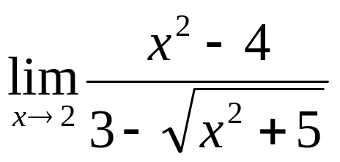
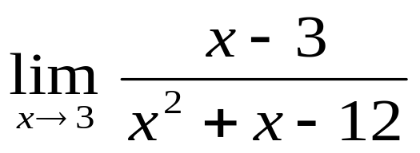
Contoh :
Tentukan
1. 2.
3. 4.

Slide 17
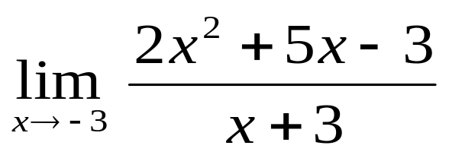
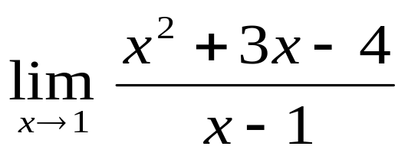
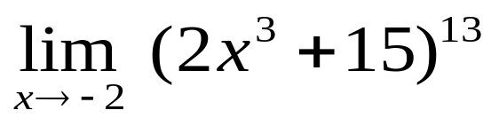
Latihan
Tentukan
1.
2.
3.

Slide 18
Fungsi Trigonometri
Misal C lingkaran satuan yaitu x² + y² = 1 berpusat di
titik asal dengan radius 1.
P(x,y)
Definisi
Andaikan t menentukan titik P(x,y) seperti ditunjukkan
diatas maka :
sin t = y cos t = x
t
A(1,0)

Slide 19
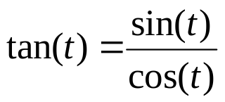
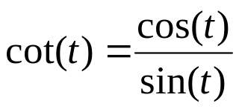
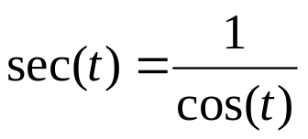
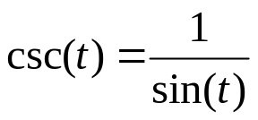
Fungsi Trigonometri
sin(t+2π) = sin(t)
cos(t+2π) = cos(t)
sin²(t) + cos²(t) = 1
Empat fungsi trigonometri lainnya

Slide 20
Kesamaan trigonometri
sin(x+y) = sin(x)cos(y) + cos(x)sin(y)
cos(x+y) = cos(x)cos(y) – sin(x)sin(y)
sin(2x) = 2sin(x)cos(x)
cos(2x) = cos²(x)-sin²(x)=2cos²(x)-1=1-2sin²(x)
sin²(x) = ½ - ½ cos(2x)
cos² (x) = ½ + ½ cos(2x)

Slide 21
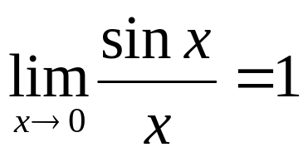
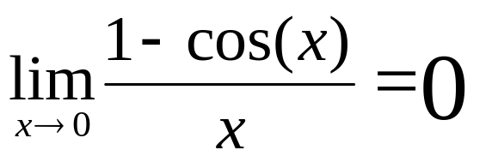
Teorema - teorema Limit
Limit-Limit trigonometri khusus:

Slide 22
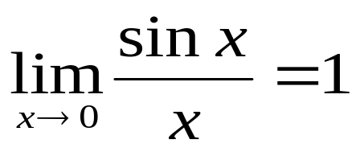
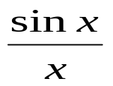
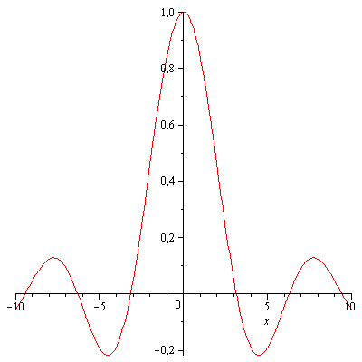
Limit Trigonometri
x
1 0,5 0,1 0,01 0,001 ↓ 0 ↑ -0,001 -0,01 -0,1 -0,5 -1 | 0,84147 0,95885 0,99833 0,99998 0,99999 ↓ 1 ↑ 0,99999 0,99998 0,99833 0,95885 0,84147
untuk

Slide 23
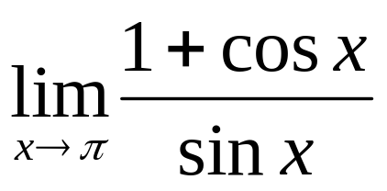
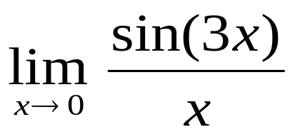
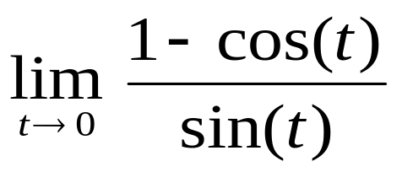
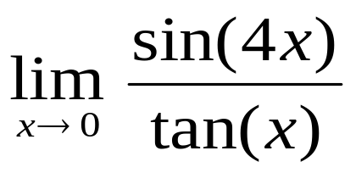
Contoh :
Tentukan :
1. 3.
2. 4.

Slide 24
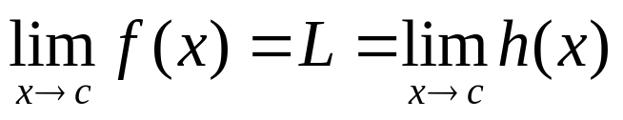
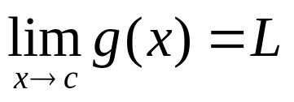
Teorema - teorema Limit
1. Hukum Apit: Misalkan f(x) ≤ g(x) ≤ h(x) untuk semua x disekitar c namun x≠ c, dan
maka

Slide 25
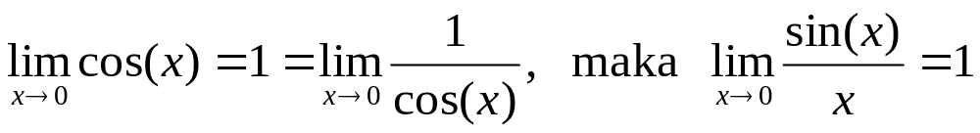
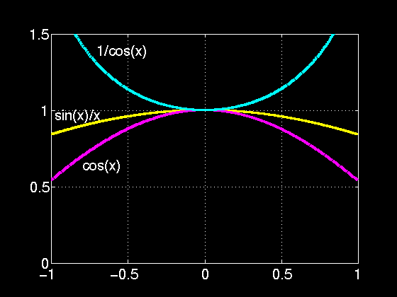
Contoh : cos(x) ≤ sin(x)/x ≤ 1/cos(x)

Slide 26
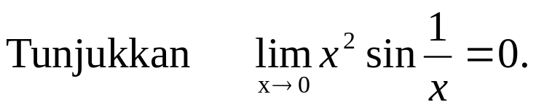
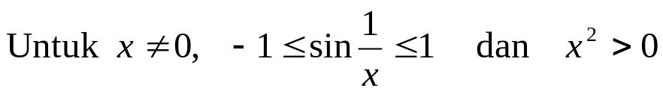
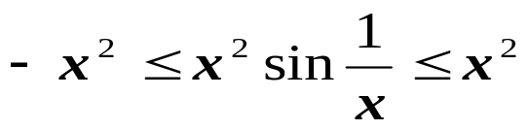

Contoh
Bukti :

Slide 27


Limit tak hingga
Definisi :
Jika untuk setiap x cukup dekat dengan c tetapi x≠c, maka f(x) menjadi besar tak terhingga.
Contoh :

Slide 28


Limit menuju tak hingga
Definisi :
Jika f(x) terdefinisi untuk setiap nilai x cukup besar dan menjadi besar tak terbatas maka f(x) mendekati L
Contoh :

Slide 29






Latihan
Tentukan
1. 2.
3. 4.
5. 6.

